Slide 1
Особенные дети-особые подходы
ДОШКОЛЬНЫЙ УРОВЕНЬ
КГАОУ ДПО ХКИРО
Сальникова Татьяна Григорьевна, старший методист
высшей кв. категории, Почетный работник общего образования

Slide 2
СТАТИСТИКА
85% детей рождаются с недостатками развития и неблагополучным состоянием здоровья, из них 30% нуждаются в комплексной реабилитации
количество детей, которым требуется коррекционно-педагогическая помощь, достигает в дошкольном возрасте 30-45%, в школьном возрасте – 20-30%, свыше 60% относятся к группе риска
увеличивается количество детей с пограничными и смешанными нарушениями развития, которых нельзя однозначно отнести ни к одному из традиционно выделяемых видов дизонтогенеза
обычные педагоги не готовы эффективно работать с такими детьми
в ДОО имеет место «стихийная» интеграция детей с ОВЗ, которая критикуется и специалистами системы образования и наукой

Slide 3
К детям с ограниченными возможностями здоровья относятся:
дети с тяжелыми нарушениями речи;
дети с нарушением интеллекта (ЗПР, УО);
дети с нарушениями ЦНС (эпилепсия, ДЦП);
дети с нарушением слуха; зрения;
дети с иными проблемами здоровья (расстройствами эмоционально – волевой сферы, в т.ч. с ранним детским аутизмом, комплексными нарушениями).

Slide 4
Общие закономерности нарушений психического развития лиц с ОВЗ
трудности взаимодействия с окружающей средой, прежде всего, с окружающими людьми;
нарушения развития личностных качеств (комплекс неполноценности);
меньшая скорость приема и переработки сенсорной информации;
меньший объем информации, сохраняющийся в памяти;
недостатки словесного опосредствования (например, затруднения в формировании словесных обобщений);
недостатки развития произвольных движений (отставание, замедленность, трудности координации);
замедленный темпом психического развития в целом;
повышенная утомляемость, высокая истощаемость.

Slide 5
Дети с тяжелыми нарушениями речи
алалия (моторная и сенсорная) При сенсорной алалии у детей отсутствует понимание смысла речи других людей. При моторной алалии ребенок способен нормально улавливать смысл сказанного окружающими, но проблемы возникают на стадии воспроизведения информации (недоразвитие речи, затруднения в овладении активным словарем и грамматическим строем языка);
дизартрия -нарушение произношения вследствие ограничения подвижности органов речи (мягкого нёба, языка, губ), возникающее в результате поражения нервной системы, из-за чего затруднена артикуляция.
ринолалия - это носовой оттенок голоса, сопровождающийся нарушениями звукопроизношения и обусловленный дефектами в строении и функционировании речевого аппарата.
логоневроз (заикания) - это нарушение речи, которое характеризуется частым повторением или пролонгацией звуков или слогов, или слов; или частыми остановками или нерешительностью в речи, разрывающей её ритмическое течение.
афазия это нарушение уже сформировавшейся речи в результате повреждения мозга (травма, заболевания ЦНС, энцефалит…)

Slide 6
Дети с тяжелыми нарушениями речи
ОНР (общее недоразвитие речи) ОНР I степени — полное отсутствие речи. ОНР II степени характеризуется зачаточным состоянием речи. III степень ОНР отличает довольно развернутая речь с неправильным построением предложений и согласованием слов. При ОНР IV нарушения компонентов речи присутствуют, но выражены незначительно.
ФНР (нарушение звукопроизношения); ФФНР (фонетико-фонематическое недоразвитие речи: нарушение звукопроизношения и фонематического слуха)
афония, дисфония – отсутствие или нарушение голоса (воспалительные заболевания гортани и простудные болезни, врожденные пороки развития, травмы голосовых связок, попадание инородных тел в дыхательные пути, неврозы);
брадилалия – патологически замедленный темп речи; тахилалия – патологически убыстренный темп речи (генетическая предрасположенность, передаваемая по наследству; родовая травма)

Slide 7
ПРИЧИНЫ НАРУШЕНИЙ РЕЧИ
ОРГАНИЧЕСКИЕ
НАРУШЕНИЯ
Органические центральные:
наследственные факторы;
травмы головного мозга;
инфекции, в т.ч. нейроинфекции (энцефалит, менингит);
интоксикации – воздействие на мозг ядов (лекарственного, промышленного, бытового происхождения).
Органические периферические:
короткая уздечка языка;
неправильное строение или отсутствие зубов;
нарушения в строении челюстей.

Slide 8
Особые образовательные потребности детей с ТНР:
требуют особого индивидуально-дифференцированного подхода к формированию образовательных умений и навыков (низкая умственная работоспособность, слабое воображение, нарушение памяти и др.);
потребность в развитии навыков пространственной ориентировки(особенно стойко пространственные нарушения проявляют­ся в рисовании человека: изображение отличается бедностью, примитивностью);
коррекция психического развития ребенка (благоприятная, комфортная среда);
создание условий для активной познавательной деятельности;
коррекция эмоционально-волевой сферы (замкнутости, эмоциональной неустойчивости, чувства ущербности, нерешительности и т.д.);

Slide 9
Особые образовательные потребности детей с УО
создание психологически комфортной для дошкольников с нарушением интеллекта среды: атмосфера принятия в группе, ситуация успеха на занятиях или другой деятельности;
дается значительно менее широкая система знаний и умений, чем нормально развивающимся сверстникам, ряд понятий не изучаются, но умения и навыки должны быть вполне достаточны для того, чтобы подготовить их к самостоятельной жизни в обществе;
сложные понятия изучаются путем расчленения на составляющие и изучения каждой составляющей в отдельности – метод маленьких порций;
целенаправленное повышение уровня общего и речевого развития путем формирования элементарных представлений об окружающем мире, расширения кругозора, обогащения устной речи через вовлечение в разные виды деятельности;
постоянный контроль и конкретная помощь со стороны педагога, дополнительные объяснения и показ способов и приемов работы, многочисленные повторы во время усвоения нового материала;
необходимость коррекции и развития психических процессов, речи, мелкой и крупной моторики;
формирование знаний и умений, способствующих социальной адаптации. Усвоение морально-этических норм поведения, овладение навыками общения с другими людьми.

Slide 10
Особые образовательные потребности детей с нарушениями опорно-двигательного аппарата
потребность в регламентации деятельности с учетом медицинских рекомендаций (соблюдение ортопедического режима);
потребность в особой организации образовательной среды, характеризующейся доступностью образовательных и воспитательных мероприятий(взаимодействие всех специалистов, осуществляющих психолого-педагогическое сопровождение);
потребность в использовании специальных методов, приемов и средств обучения и воспитания (в том числе специализированных компьютерных и ассистивных технологий), обеспечивающих реализацию «обходных путей» развития, воспитания и обучения;
потребность в предоставлении услуг тьютора;
потребность в адресной помощи по коррекции двигательных, речевых и познавательных и социально-личностных нарушений;
потребность в индивидуализации образовательного процесса с учетом структуры нарушения и вариативности проявлений;
потребность в максимальном расширении образовательного пространства – выход за пределы образовательной организации с учетом психофизических особенностей детей указанной категории.

Slide 11
Особые образовательные потребности детей с ЗПР:
в побуждении познавательной активности; расширении кругозора, формирование разносторонних понятий и представлений об окружающем мире;
в формировании общеинтеллектуальных умений (операции анализа, сравнения, обобщения, выделение существенных признаков и закономерностей, гибкость мыслительных процессов);
в формировании контроля собственной деятельности;
в развитии личностной сферы: развитие и укрепление эмоций, воли, выработка навыков произвольного поведения, волевой регуляции своих действий, самостоятельности и ответственности за собственные поступки;
в развитии и отработке средств коммуникации, приемов конструктивного общения и взаимодействия (с членами семьи, со сверстниками, с взрослыми), в формировании навыков социально одобряемого поведения, максимальном расширении социальных контактов;
в формировании способности сопровождения речью выполняемых действий;
в сохранении, укреплении соматического и психического здоровья, в поддержании работоспособности, предупреждении эмоциональных срывов.

Slide 12
К особым образовательным потребностям детей с РАС относят:
потребность в психолого-педагогической поддержке ребенка с РАС в ДОУ;
потребность в разработке адаптированной образовательной программы;
потребность в реализации практической и социальной направленности в обучении и воспитании дошкольников с РАС;
потребность в организации и реализации занятий коррекционно-развивающей направленности (с дефектологом, логопедом, психологом и др.);
потребность в определении наиболее эффективной модели реализации образовательной практики;
потребность в определении форм и содержания психолого-педагогической поддержки семьи;
потребность в дозировании нагрузки с учетом темпа и работоспособности;
потребность в особенно четкой и упорядоченной временно-пространственной структуре образовательной среды, поддерживающей процесс обучения ребенка.

Slide 13
Особенности гиперактивных детей
Дефицит активного внимания
1. Непоследователен, ему трудно удерживать внимание.
2. Не слушает, когда к нему обращаются.
3. С большим энтузиазмом берётся за задание, но так и не заканчивает его.
4. Испытывает трудности в организации.
5. Часто теряет вещи.
6. Избегает скучных и требующих умственных усилий заданий.
7. Часто бывает забывчив.
Двигательная расторможенность
1. Постоянно ерзает.
2. Проявляет признаки беспокойства (бегает, забирается куда-нибудь и т.п.).
3. Спит намного меньше, чем другие дети, даже во младенчестве.
4. Очень говорлив.
Импульсивность
1. Начинает отвечать не дослушав вопроса.
2. Не способен дождаться своей очереди, часто вмешивается, прерывает разговор.
3. Плохо сосредотачивает внимание.
4. Не может дождаться вознаграждения (если между действиями и вознаграждением есть пауза).
5. Не может контролировать и регулировать свои действия. Поведение слабоуправляемо правилами.
6.При выполнении заданий ведет себя по разному и показывает разные результаты.
Notes:
13

Slide 14
О чем необходимо помнить педагогам
при работе с гиперактивными детьми
На столе, за которым работает ребёнок, не должно быть ничего лишнего.
Речь взрослого должна быть чёткой, неторопливой, инструкция (задание) – ясной и однозначной.
Можно использовать систему жестов, мимику и др. звуки. Важно, чтобы это был один и тот же знак и чтобы он не раздражал ребёнка.
Обязательным является зрительный контакт, работа «глаза в глаза».
Большое задание делить на части и каждой давать новую инструкцию.
Необходимы подбадривание и поддержка по ходу выполнения задания.

Slide 16
Специальные образовательные условия, необходимые для всех детей с ОВЗ:
медицинская помощь (лечебная и профилактическая) ;
подготовка детей к овладению образовательной программой путем пропедевтических занятий (т.е. формирование у них базовых знаний)
формирование у них познавательной мотивации и положительного отношения к обучению;
замедленный темп преподнесения новых знаний;
меньший объем «порций» преподносимых знаний, а также всех инструкций и высказываний педагогов с учетом того, что объем запоминаемой информации у них меньше;
использование эффективных методов обучения (в том числе усиление наглядности в разных ее формах, включение практической деятельности, применение на доступном уровне проблемного подхода);
организация занятий таким образом, чтобы избегать утомления детей;
контроль понимания детьми всего, особенно вербального дидактического материала;
ситуация обучения должна строиться с учетом сенсорных возможностей ребенка.

Slide 17
Приоритетными направлениями педагогической коррекции являются:
совершенствование движений и сенсомоторного развития;
коррекция отдельных сторон психической деятельности;
развитие основных мыслительных операций;
развитие различных видов мышления;
коррекция нарушений в развитии эмоционально-личностной сферы;
развитие речи;
расширение представлений об окружающем мире и обогащение словаря;
коррекция индивидуальных проблем в знаниях.

Slide 18
Создание безбарьерной среды
специфика организации свободного, безбарьерного передвижения, контакта и общения детей с окружающей средой;
подбор и размещение мебели, технического оборудования, дидактического материала и игрушек.
организация поэтапного введения ребенка в ту или иную деятельность, изучая “зону актуального развития ребенка» выстраивание для него «зоны ближайшего развития»;
формирование у детей компенсаторных способов ориентации на основе активизации сохранных анализаторов, мышления, речи, памяти;
условия, при которых ребёнок не испытывает особых затруднений из-за дефекта, а весь ход его действий, планируемый педагогом, соотнесен с уровнем его возможностей;

Slide 19
Специальные образовательные программы, методические пособия и дидактические материалы
Н.В. Нищева Программа коррекционно-развивающей работы в логопедической группе детского сада для детей с общим недоразвитием речи (с4 -7 лет).
Л. В. Лопатина «Примерная адаптированная основная образовательная программа для дошкольников с тяжелыми нарушениями речи»;
Екжанова Е.А., Стребелева Е.А. Коррекционно-развивающее обучение и воспитание. Программа дошкольных образовательных учреждений компенсирующего вида для детей с нарушением интеллекта.
Шевченко С.Г. Программа «Подготовкиа к школе детей с ЗПР»
Скрипник Т.В."Комплексная программа развития детей дошкольного возраста с аутизмом «Расцвет»
Н.Ю. Куражевой. Комплексная программа психологических занятий с детьми дошкольного возраста «Цветик- Семицветик».

Slide 20
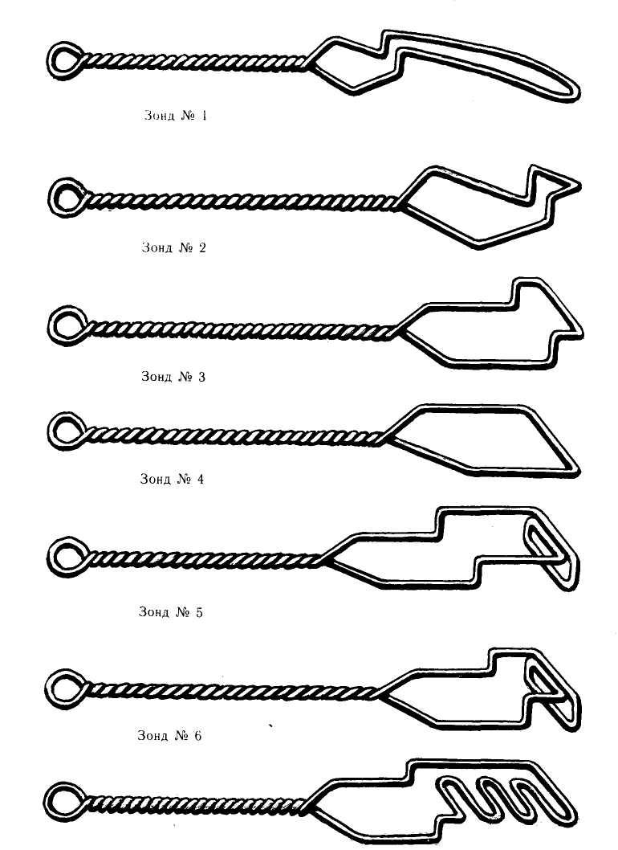
СРЕДСТВА РАЗВИТИЯ РЕЧИ
ФОНЕТИКА
КОРРЕКЦИЯ
ЗВУКОПРОИЗНОШЕНИЯ,
ФОРМИРОВАНИЕ
ФОНЕМАТИЧЕСКИХ
ПРОЦЕССОВ
ЛЕКСИКА
ОБОГАЩЕНИЕ,
УТОЧНЕНИЕ
АКТИВИЗАЦИЯ
СЛОВАРЯ
ГРАММАТИКА
ФОРМИРОВАНИЕ
ГРАММАТИЧЕСКИХ
КАТЕГОРИЙ,
РАЗВИТИЕ
СВЯЗНОЙ РЕЧИ
СПЕЦИАЛЬНЫЕ
ПРИЕМЫ
ЛОГОПЕДИЧЕСКОЙ
РАБОТЫ
НАБЛЮДЕНИЯ,
ЭКСКУРСИИ,
ДИДАКТИЧЕЕСКИЕ,
СЮЖЕТНО-
РОЛЕВЫЕ
ИГРЫ
ДИДАКТИЧЕСКИЕ
ИГРЫ,
УПРАЖНЕНИЯ
Р
С
Э
О
А
И
У

Slide 22
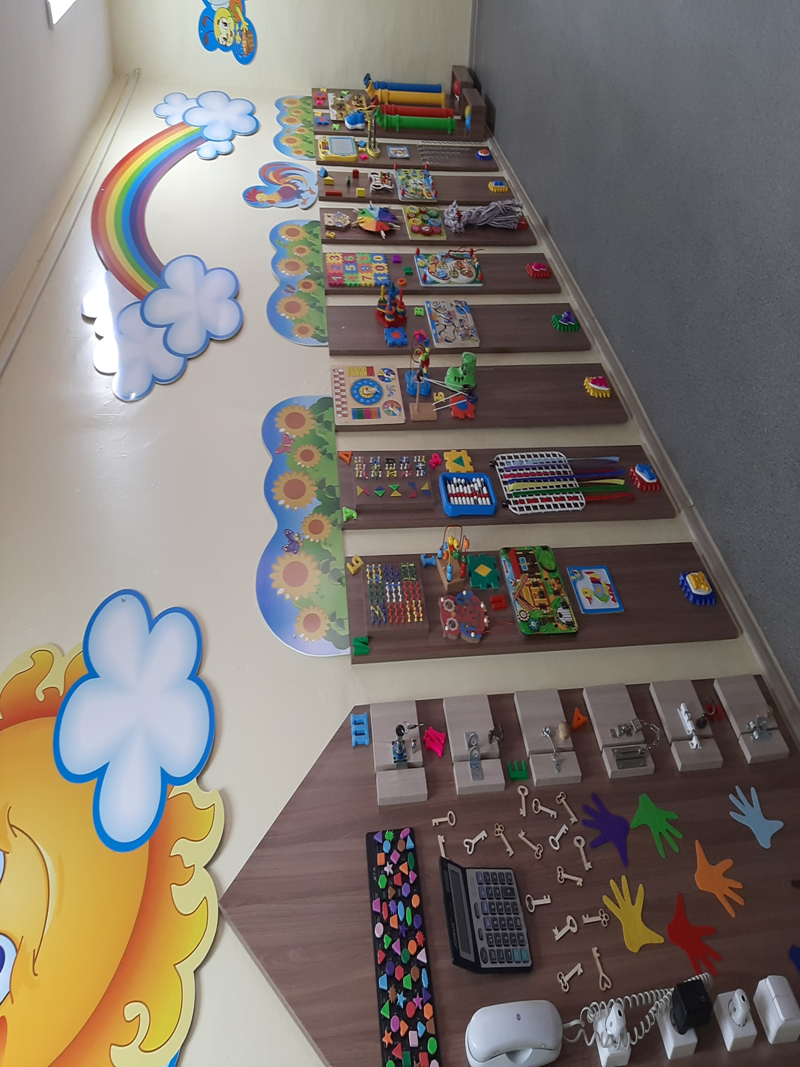

Slide 23
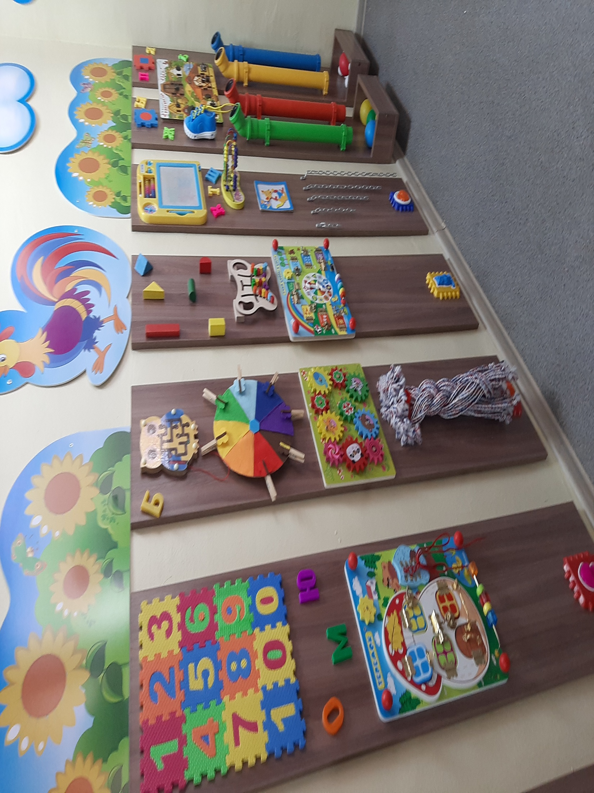

Slide 25
Педагогика сотрудничества
предполагает гуманное отношение к детям, которое включает:
заинтересованность педагога в их успешности;
сотрудничество, общение;
отсутствие принуждения, наказания, оценивания, запретов, угнетающих личность;
отношение к ребенку как к уникальной личности;
терпимость к детским недостаткам, веру в ребенка и в его силы.

Slide 26
Игровые техники
Для детей с ОВЗ используются игры с пуговицами, фасолью.
Игры с водой. Возня с водой, переливание ее особенно нравиться детям, эти игры имеют и терапевтический эффект.
Игры с мыльными пузырями. Детям нравится наблюдать за кружением в воздухе мыльных пузырей.
Игры со льдом. Заранее приготовьте лед, выдавите вместе ребенком лед из формочки в мисочку: «Смотри, как водичка замерзла: стала холодная и твердая». Затем погрейте его в ладошках, она холодная, и тает.
Не менее интересны и игры с крупами. Высыпать гречку, горох, фасоль, рис, манку в глубокую миску, опустить в нее руки и пошевелить пальцами. Выражая удовольствие улыбкой и словами, предложите ребенку присоединиться.
Игры с красками: «Волшебная кисточка», «Цветная вода».
Игры с пластичным материалом (пластилином, глиной, тестом).
Пальчиковые игры, жестовые игры, релаксационные упражнения. Эти игры особенно эффективны при работе с детьми РДА.

Slide 27
Здоровьесберегающие техники
Цель - способствовать развитию мышц артикуляционного аппарата, развивать координацию движений, вырабатывать правильное дыхание.
пальчиковая гимнастика;
двигательная гимнастика;
артикуляционная гимнастика;
дыхательная гимнастика.
Данные технологии повышают эффективность образовательного процесса за счёт повышения работоспособности детей.

Slide 28
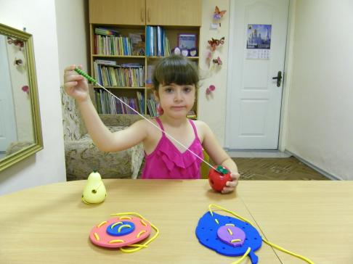
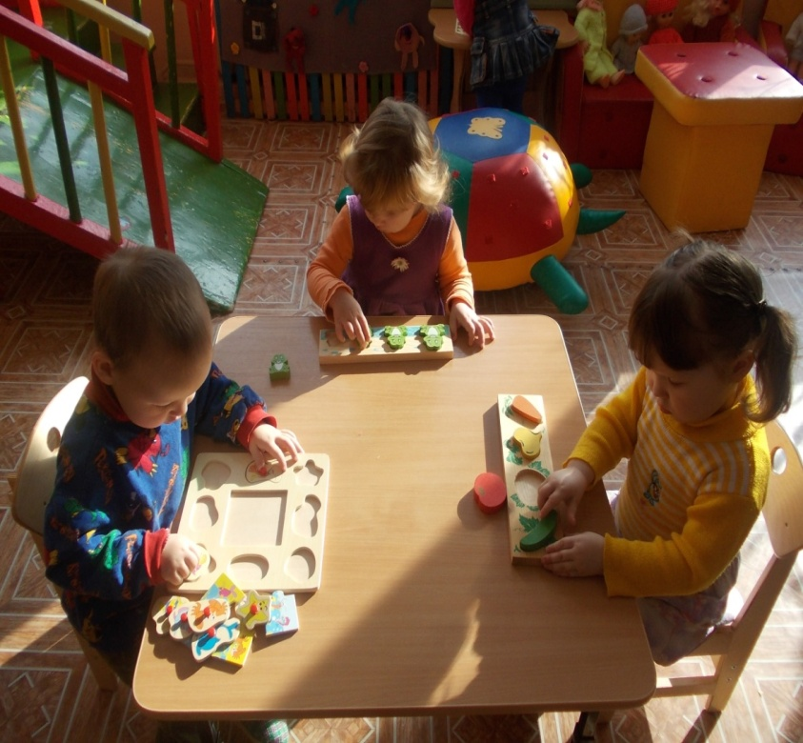
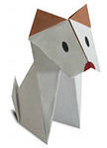
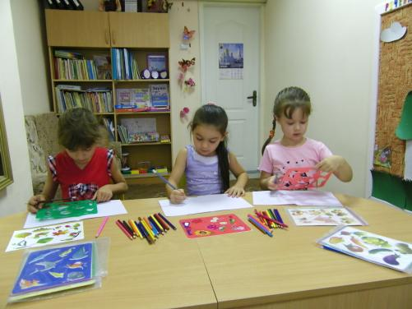
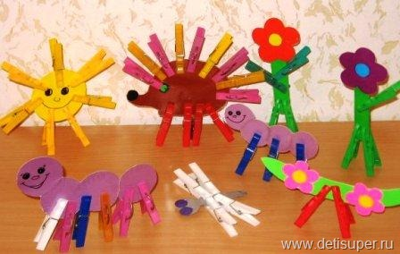
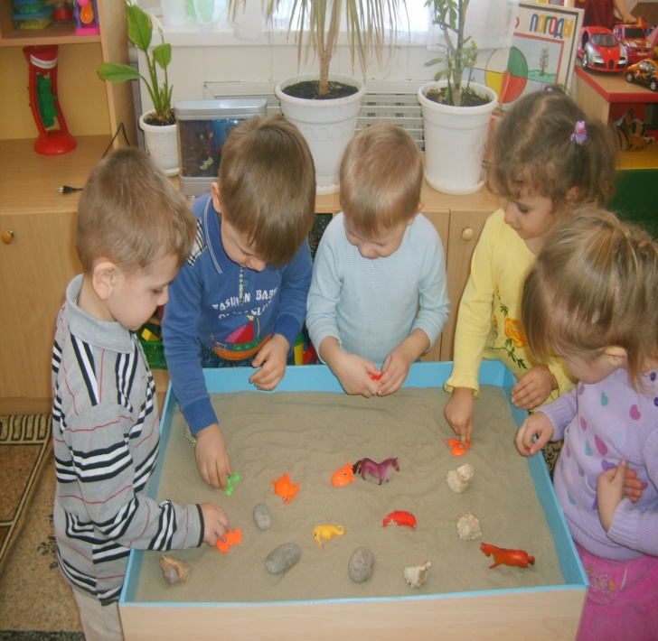
Развитие мелкой моторики

Slide 29
Рекомендации педагогу по организации социально-педагогической поддержки личности ребенка с ОВЗ
Относитесь к ребенку с ОВЗ спокойно и уважительно, так же, как к другим детям.
Учитывайте индивидуальные возможности и особенности ребенка при выборе форм, методов, приемов работы на занятии.
Сравнивайте ребенка с ним самим, а не с другими детьми.

Slide 30
Помогайте ребенку почувствовать свою интеллектуальную состоятельность.
Приемы:
Отмечайте достижения ребенка, а не неудачи.
Формируйте веру в успех.
Концентрируйте внимание на уже достигнутых в прошлом успехах (на прошлом занятии ты смог сделать..., сможешь и сейчас).
Дайте, ребенку возможность делать выбор, решать самому, высказывать свою точку зрения.

Slide 31
Создавайте для ребенка субъективное переживание успеха.
Приемы:
Снятие страха - «Ничего страшного...»
Скрытая инструкция - «Ты же помнишь, что...»
Авансирование - «У тебя получится...», «Ты сможешь...». Говорите это искренне и уверенно.
Усиление мотива - «Нам это нужно для...»
(«Будешь уметь читать, сможешь найти в книге ответы на свои вопросы»).
Педагогическое внушение - «Приступай же...
Высокая оценка детали - «Вот эта часть у тебя получилась замечательно...»
(«Сегодня ты хорошо рассказал о..., отвечал на вопросы и т.д.»)

Slide 32
АДАПТАЦИЯ
:
СОЦИАЛИЗАЦИЯ
КОММУНИКАЦИЯ
РАЗВИТИЕ

